Slide 1
Input voor denktank tot herziening opleiding geneeskunde KU Leuven

Slide 2
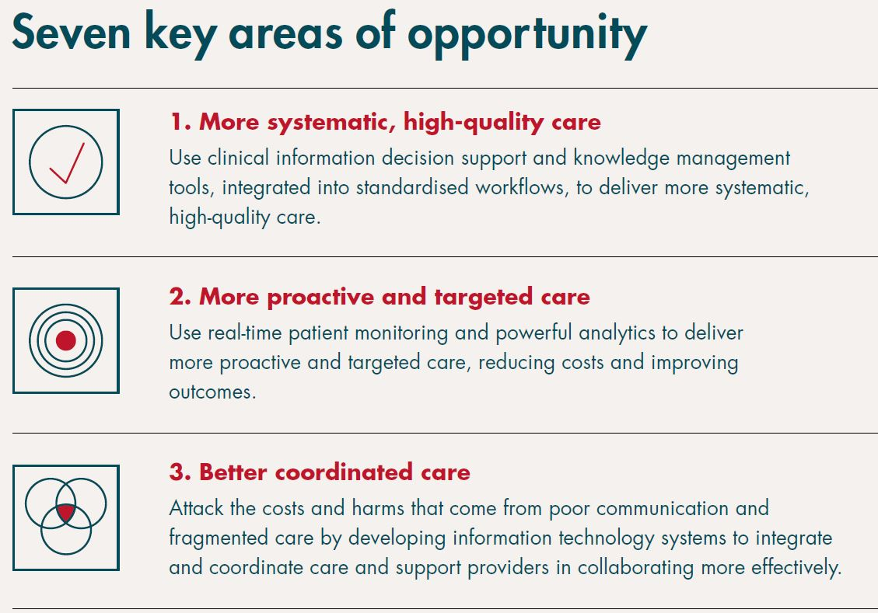
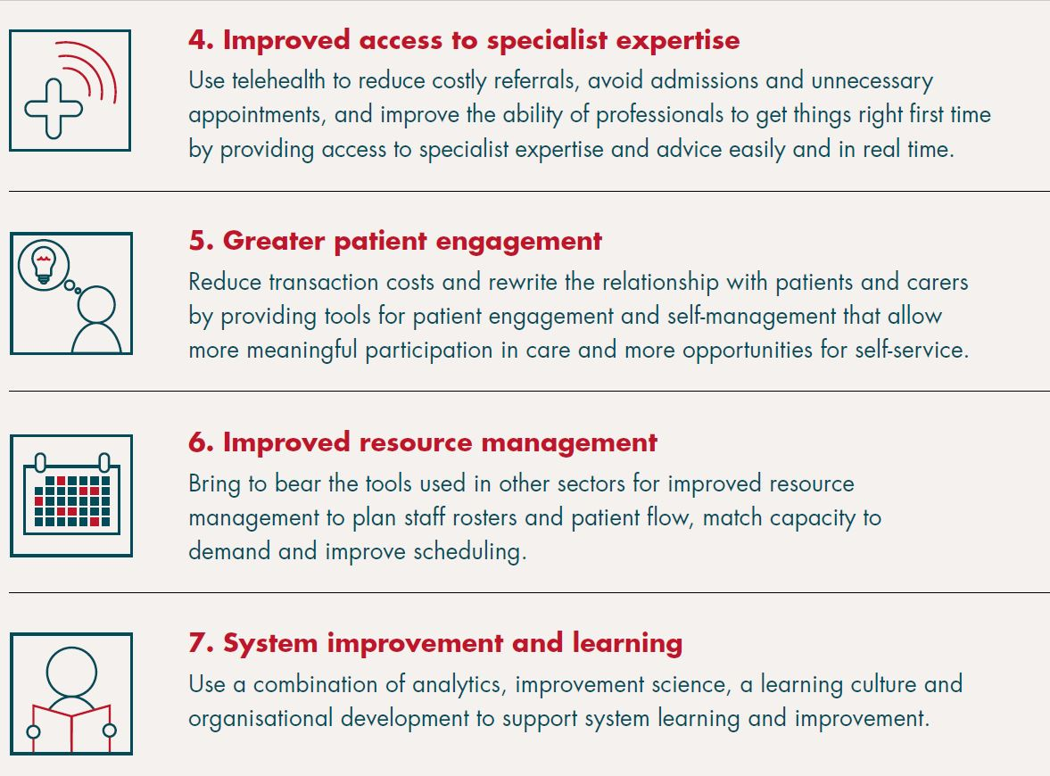
eGezondheid: doelstellingen

Slide 3
eGezondheid: ontainerbegrip (WHO, 2018)

Slide 4
eGezondheid: containerbegrip (WHO, 2018)

Slide 5
eGezondheid: containerbegrip (WHO, 2018)

Slide 6
eGezondheid: containerbegrip (WHO, 2018)

Slide 7
eGezondheid staat hoog op de agenda

Slide 8
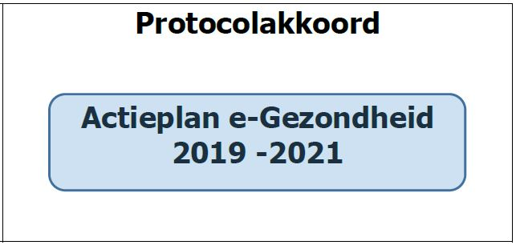
België: opeenvolgende actieplannen

Slide 9
Waar staan we ?
degelijke architectuur en onderbouw
elektronische dossier voor huisartsen, ziekenhuizen, apothekers
vereenvoudiging van aantal administratieve processen
spelregels voor toegang tot gegevens
aantal authentieke bronnen (Cobrha, UPPAD, SAM, …)
basisdiensten eHealth-platform, hub-metahub, gezondheidskluizen, HealthData, …
elektronisch voorschrijven van geneesmiddelen
personal health viewer

Slide 10
eGezondheid in de praktijk
Summary electronic health record (SumEHR)
Richtlijnen en adviezen online beschikbaar
Medisch
Elektronische voorschriften
Medicatie-schema
Onderzoeks-resultaten en verslagen
Elektronische verwijsbrieven

Slide 11
eGezondheid in de praktijk
Verzekerbaarheids-toestand, tarificatie,
facturatie
Bijwerking van de SumEHR, van het medicatieschema, ...
Adminis-tratief
Aanmaken en versturen van attesten
Registraties
Verslag versturen naar de houder van het GMD

Slide 12
Enkele cijfers
>76%
Belgian citizens’
Informed Consent
+62% went digital
84 million
Messages / year
via secure eHealthBox
Electronic Prescriptions
13.300.000.000
Digital transactions annually
5 million / month
3,5 million
Belgian patients with
Summary Electronic Health Records in health vaults
14.000
4.800
200 million
electronic documents available
at hospitals and clinical labs

Slide 13
Technische keuzes
Decentralization
API
Security
Standardization
Integration
ReUse

Slide 14
Basisarchitectuur
Patiënten, zorgverstrekkers
en zorginstellingen
Health portal
Software zorgverlener
Software zorginstelling
DTW
Site RIZIV
DTW
Portaal eGezondheid
MyCareNet
DTW
DTW
DTW
Gebruikers
Basisdiensten
eHealth-platform
Netwerk
GAB
GAB
GAB
GAB
GAB
GAB
Leveranciers
Notes:
14
14

Slide 15
Basisdiensten eHealth-platform
Coordination of the electronic processes
Portal
Integrated user and access management system
Management of loggings
System for end-to-end encryption
eHealthBox
Timestamping
Coding and anonymising
Consultation of National register and CBSS registers
Reference directories (hub-metahub system)

Slide 16
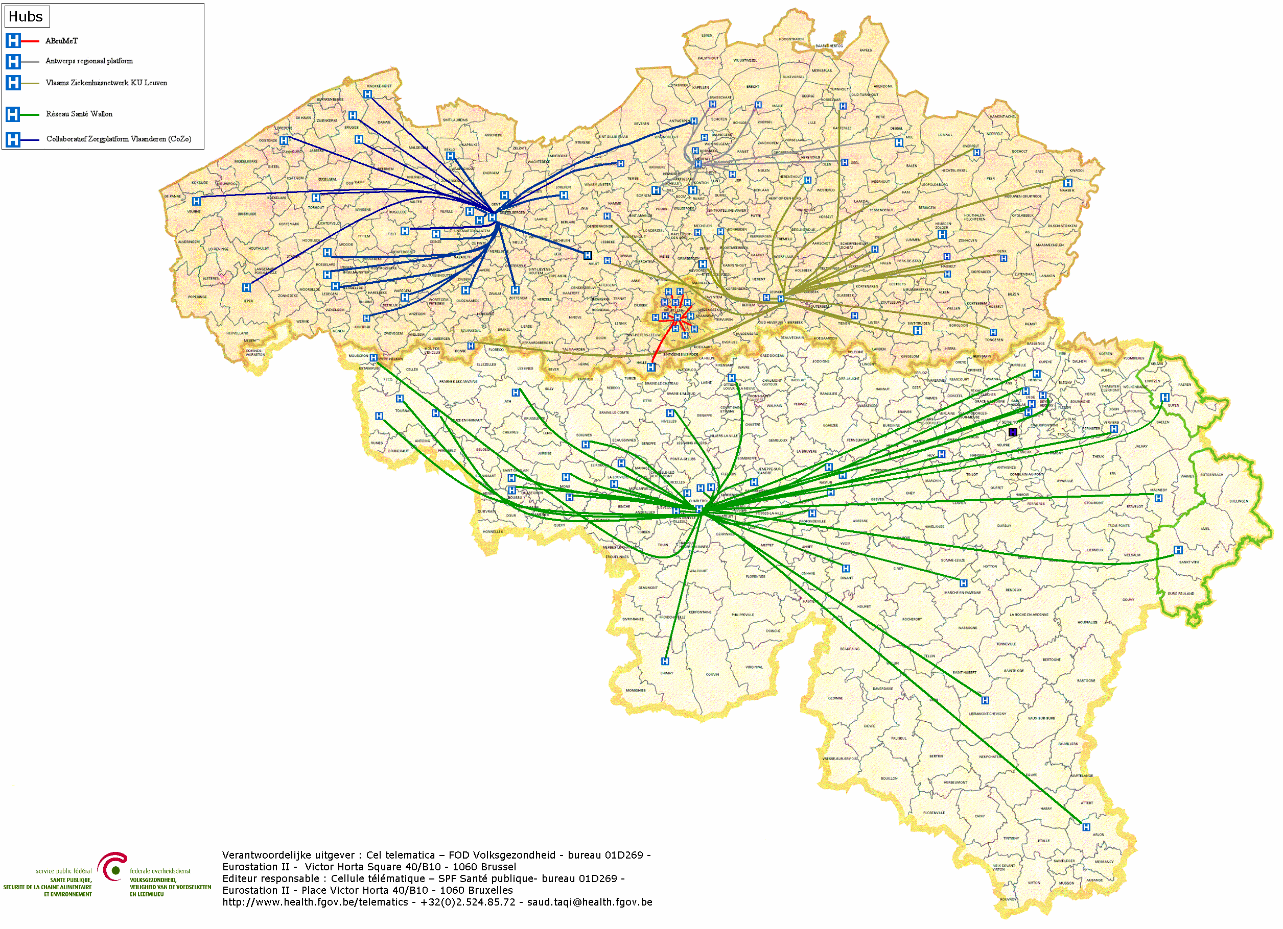
Hubs & metahub
5 hubs
Collaboratief Zorgplatform (Cozo)
Antwerpse Regionale Hub (ARH)
Vlaams Ziekenhuisnetwerk KU Leuven (VZN)
Réseau Santé Wallon (RSW)
Réseau Santé Bruxellois (RSB)

Slide 17
Hubs & metahub
3. Retrieve data from hub A
A
1: Where can we find data?
2: In hub A and C
4: All data available
3: Retrieve data from hub C
C
B

Slide 18
Gezondheidskluizen
A
InterMed
BruSafe
C
B

Slide 19
MijnGezondheid

Slide 20
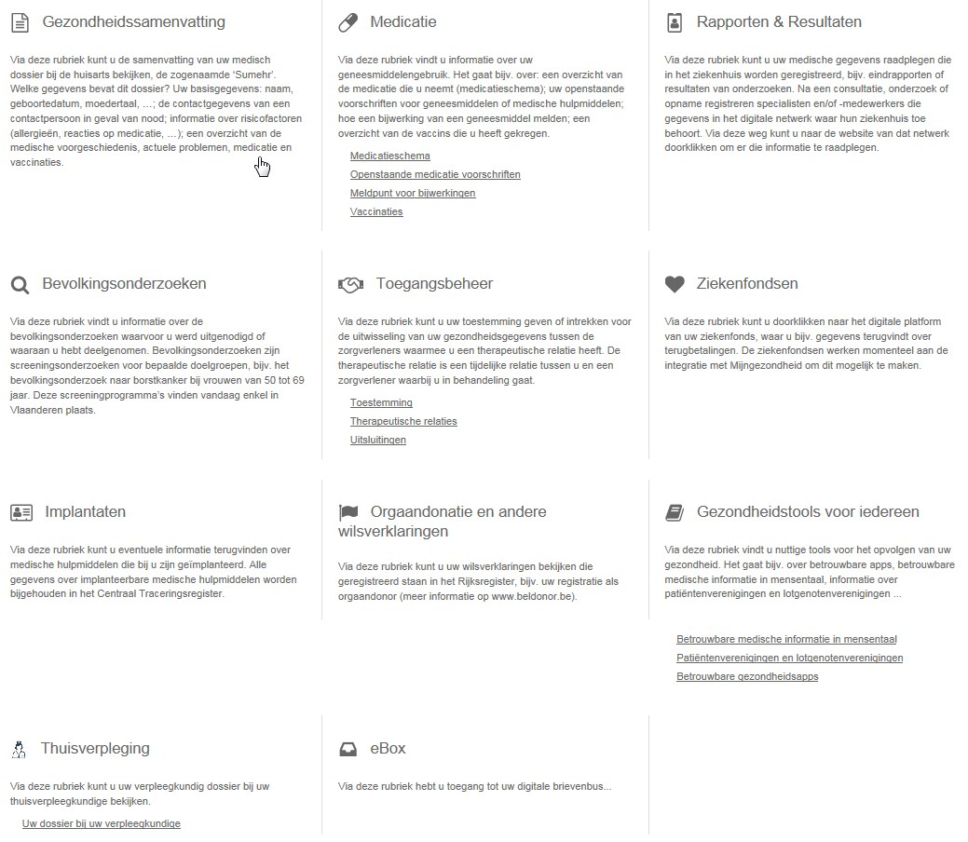
MijnGezondheid

Slide 21
Wat loopt goed ?
aandacht voor bereiken draagvlak en overleg over eGezondheid
samenwerking tussen verschillende overheidsinstanties: federaal én regionaal
gestage vooruitgang in ontwikkeling: no one left behind
praktisch-werkende systemen met toegevoegde waarde
bewaking van de veiligheid
…

Slide 22
Wat kan beter ?
meer focus op business continuity (pijler nieuw actieplan) en gebruiksvriendelijkheid
noodzaak aan grotere samenhang en fysische integratie (met behoud van logische scheiding) van afzonderlijke systemen
grotere aandacht voor de inhoud en kwaliteit van de data: eGezondheid is meer dan bouwen van systemen
wegwerken blind spots: mHealth, telegeneeskunde, …

Slide 23
Wat brengt de toekomst ?
periodieke monitoring van eGezondheid bij zorgverleners en patiënten
uitbouw van workflows en gedeelde dossiers tussen verschillende zorgverleners, zorginstellingen en patiënt met dematerialisatie ter ondersteuning van geïntegreerde zorg (vb VIDIS: Virtual Integrated Drug Information System)
input van wetenschappelijke evidentie ter ondersteuning van zorgverleners (vb decision support systemen)
verhoging van de relevantie van gegevens (minder vorm, meer inhoud (vb SumEHR) en bevordering codering van gegevens (Snomed, Loinc, ...)
alignering met Europese en internationale initiatieven (internationale standaarden, grensoverschrijdende gegevensuitwisseling)
ontwikkeling databeleid

Slide 24
Ideeën voor opleidingsmodule(s)
mogelijkheden en belang van eGezondheid
betere ondersteuning kwalitatieve zorg en patiëntveiligheid
vereenvoudiging processen
onderzoeks- en beleidsondersteuning
patiëntbetrokkenheid
vertrouwd maken met basisterminologie van informatiebeheer: principes van goed informatiebeheer, principes van softwareontwikkeling, gebruikers- en toegangsbeheer, informatieveiligheid, cloud, API, artificiële intelligentie, big data, mobiele toepassingen, …

Slide 25
Ideeën voor opleidingsmodule(s)
inhoudelijke basisconcepten van eGezondheid: actoren, geïnformeerde toestemming, zorgrelatie, doelbindingsprincipe, evenredigheidsprincipe, cirkels van vertrouwen, …
basisarchitectuur van eGezondheid in België: authentieke bronnen, gezondheidskluizen, basisdiensten eHealth-platform, diensten met toegevoegde waarde, standaarden, …

Slide 26
Ideeën voor opleidingsmodule(s)
concrete use cases van eGezondheid met inzicht in nut ervan
belang en wijze van goede structurering van gezondheidsinformatie (Snomed, coderingssystemen)
praktische opleiding bij gebruik van informatiesystemen
ethische aspecten
juridisch kader
financieel kader

Slide 27
Belang van goede timing tijdens curriculum
één module of verschillende modules op verschillende tijdstippen ?
hoe ervoor zorgen dat opleiding niet louter academisch is ?

Slide 28
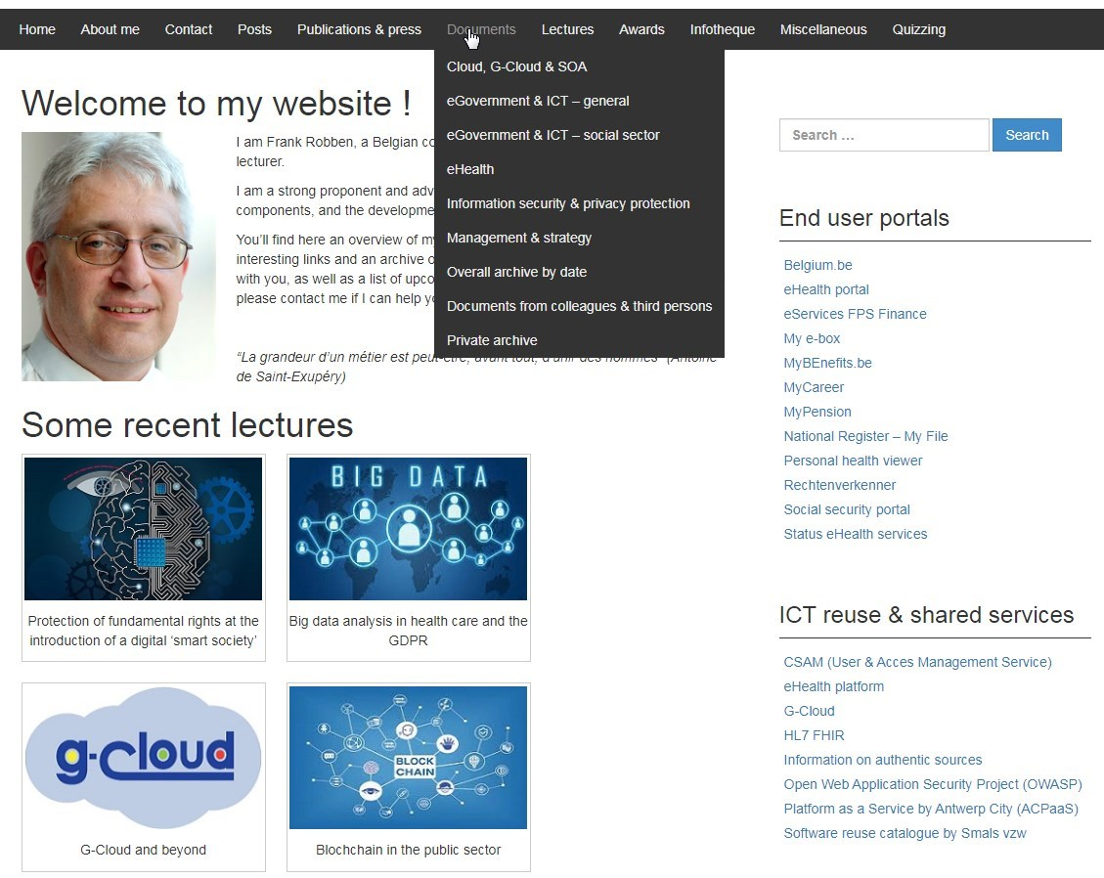
Meer info: www.frankrobben.be

Slide 29
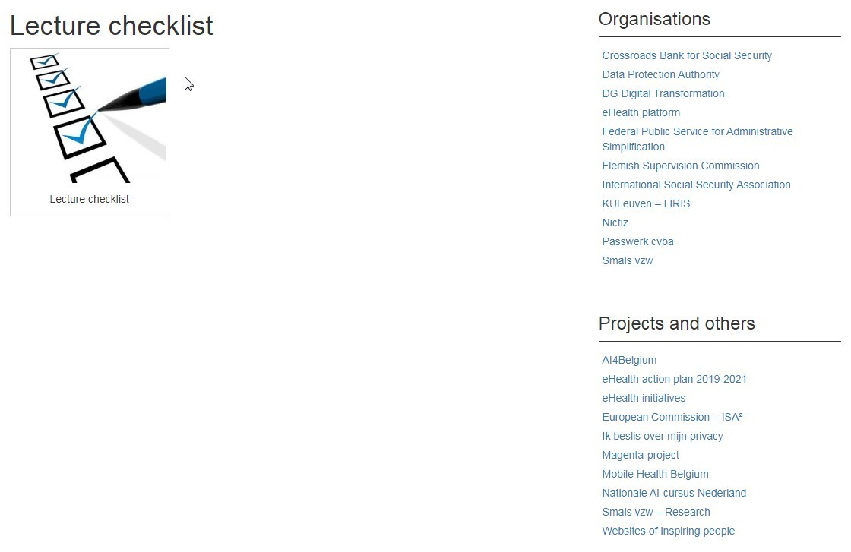
Meer info: www.frankrobben.be

